Slide 1
PAINEL DE ADMINISTRAÇÃO
Tema 6

Slide 2
CONTEÚDO
ESCOPO DO TEMA
DIAGRAMA DE CASOS DE USO
DIAGRAMA DE CLASSES
Quais as responsabilidades e dependências do painel de administração?
Casos de uso do painel de administração
Classes do painel de administração
APLICAÇÃO DO SOLID
Princípios SOLID aplicados no projeto

Slide 3


01
Escopo do Tema

Slide 4
ESCOPO
DASHBOARDS
PROMOVER ADM
BANIR/DESBANIR
AUDITAR DADOS
Visualizar dados relevantes do sistema de maneira visual, como Jogadores, Cartas e Trocas
Definir outros usuários como administradores
Alterar o estado de um usuário para ‘Banido’
Manter um histórico das informações trafegadas no sistema

Slide 5
02
Diagrama de Casos de Uso

Slide 6
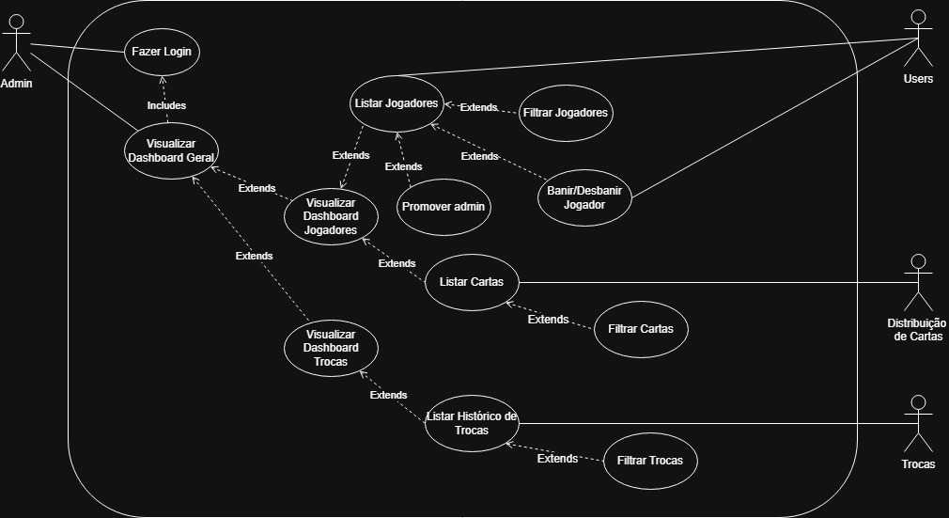

Slide 7
03
Diagrama de Classes

Slide 8
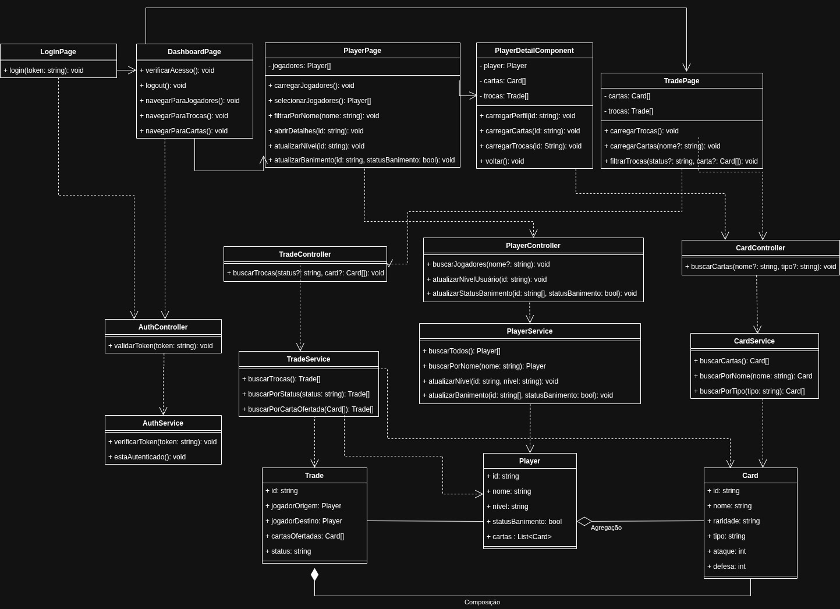

Slide 9
04
Aplicação do SOLID

Slide 10
SOLID
SINGLE RESPONSIBILITY
S
I
INTERFACE SEGREGATION
Praticado no projeto como um todo, pois as classes estão bem divididas quanto às suas responsabilidades. Cada serviço, controller e página possui um único propósito definido.
Não implementamos interfaces, mas futuramente seria interessante utilizalas para evitar a dependência direta entre controllers e services.
O
OPEN/CLOSED
D
DEPENDENCY INVERSION
Não usado. Poderia ser aplicado no CardService, por exemplo, permitindo adicionar novos tipos de carta sem modificar o código existente apenas estendendo seu comportamento.
Não implementado. Com a criação de interfaces, os módulos de alto nível passariam a depender de abstrações em vez de classes concretas, reduzindo o acoplamento.
L
LISKOV SUBSTITUTION
Não usado. Poderia ser pensado caso existisse um AdminPlayer derivando de Player, garantindo que ele pudesse substituir o pai sem quebrar o sistema.

Slide 12
OBRIGADO!
Bruno Quirino
Felipe Ribeiro
Gabriel Gazotti
Juliano Aleixo
Maria Vitória Costa
Tobias Pereira
Please keep this slide for attribution.

